Slide 1
마이크로 프로세서
사계절을 표현한 led tree
2014136005 권영일

Slide 2
Led tree
2D 로 구성,
크기는 A4 용지의 반 or 더 작게
배경은 투명 아크릴판
봄- 나무: 분홍색, 외부: off
여름-나무: 초록색, 외부: off
가을-나무,외부: 붉은색, 노란색 교차
겨울- 나무, 외부: 하얀 색
버튼 한번마다 계절 전환
Or 일정 시간 누르고 있을 시 저절로 전환
예상 Led 숫자 50개

Slide 3
컨셉 발표시 지적되었던 점
1. 무의미한 LED 나열
2. 단조로운 패턴 방식
3. 불빛이 너무 퍼짐

Slide 4
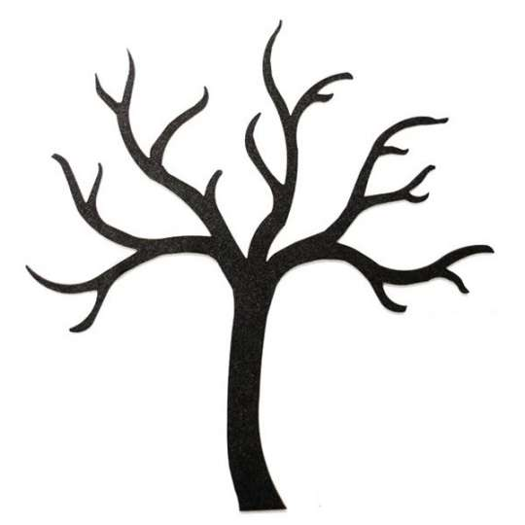
중간발표
-외관 부분
종이에 나무를 표시, LED는 잎으로만 사용,땅은 잎과 동일하게 표시, 배경은 표시하지 않음
브래드 보드를 바닥에 설치 한 뒤 led 위치에 구멍을 낸 그림을 위에 덮음으로써 내장형 led로 표시합니다.
계절별 색은 그대로 유지
봄- 연한 녹색->분홍색
여름-짙은 녹색
가을-노랑 ->무색
겨울-무색->하얀색
4. 각 계절에 해당되는 led 표시
5. 사용 되는 led양- 약 30개

Slide 5
중간발표
-패턴 부분
* 2개의 스위치를 사용함
1번째 스위치- 계절의 변화 및 그라데이션 효과 적용
- 일정 시간 누를 시 효과 지속
2번째 스위치- 누른 횟수에 따른 다른 효과 발생, 종료 전까지 반복
- 1회: 나무 위 동물이 움직이는 것을 체이서로 표현
모든 가지를 순차적으로 움직임
- 2회: 나무의 중간중간 햇빛이 들어오는 것을 랜덤
, 짧은 간격으로 노랗고 강한 led 색으로 표현
이때 잎 사이 들어오는 빛이므로 가장 자리 led는 예외 처리함
- 3회: 나무가 불붙는 것을 표현
랜덤으로 가지의 가장 자리 led를 고른 뒤 그 가지에 끝까지 퍼져 나간 뒤 주변 가지들이 한 번에 불길이 번지는 것을 빨간색 led로 표현
- 4회: 2번째 스위치의 모든 패턴 종료

Slide 6
마이크로 프로세서 최종 발표
2014136005 권영일

Slide 7
최종 발표
수정된 사항
1) 브래드 보드 사용x
-> 만능 기판으로도 크기가 맞고 훨씬 깔끔하게
정리가 가능하며 원하는 방식으로 설계를 하기 위해 납떔 을 하였음.
2) 땅이나 배경을 따로 표시하지 않고 중심에 집중
3) 계절 변화 또한 패턴으로 인식하여 패턴별 스위치 사용
4) 체이서를 단순히 점으로 표시하지 않고 이동한 자리까 지 표시하여 선으로 표현
5) 그라데이션 : 계절 변화 및 패턴 등 동시 작업의 어려움 - 사용하지 않음.

Slide 8
최종 발표
2. 구현된 패턴들
1) 계절 변화
-> 봄(하늘)- 여름(초록)- 가을(빨강, 노랑)- 겨울(흰)
2) 체이서
-> 움직인 내용을 표시하며 꼭대기부터 아래로 이동함
3) 화재
-> 구석부터 점점 불빛이 확산되어 나감

Slide 9
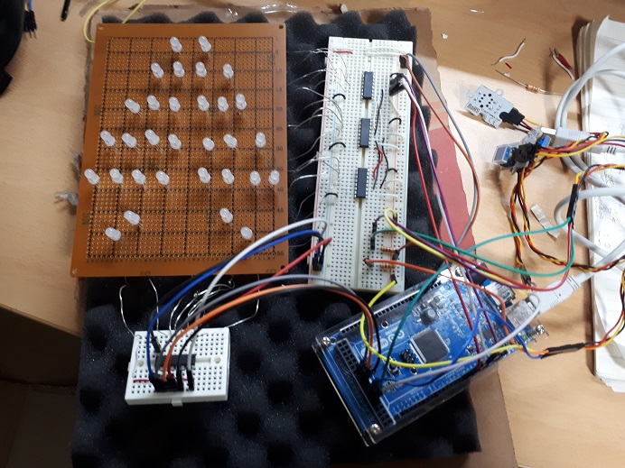
최종 발표
3. 완성된 회로 및 그 외 부속 장비들

Slide 10
최종 발표
4. 유튜브 링크
https://www.youtube.com/watch?v=srZxsIafAh0

Slide 11
Fin.

